Slide 1
ARBOLES
Lógica y Matemática Computacional
Licenciatura en Sistemas de Información
Ing. JULIO C. ACOSTA
Facultad de Ciencias Exactas y Naturales y Agrimensura - UNNE

Slide 2
- Arboles con raíz.
- Arboles etiquetados.
- Arboles binarios.
- Búsquedas en árboles.
- Arboles no dirigidos.
- Arboles generadores o de expansión.
- Arbol de expansión mínima.
- Algoritmo de Prim.
- Algoritmo de Kruskal.
- Algoritmo de árboles de deducción de una fórmula de
la lógica proposicional.

Slide 3
Sea un conjunto A y T una relación definida en A
T es un árbol (T,v₀) en A, si existe un vértice v₀ en A
con la propiedad que:
1) Existe una única trayectoria en T de v₀ a cualquier otro vértice v en A
2) No existe trayectoria de v₀ a v₀
3) v₀ es único y es llamado raíz del árbol T
4) Si escribimos (T, v₀) , designamos el árbol T con raíz v₀ sobre un conjunto A; un elemento v de A, es un vértice en T.

Slide 4
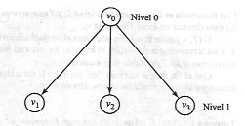
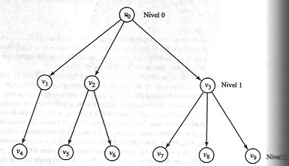

Slide 5
padre de v₁, v₂, v₃
hijos de v₀
Nivel 2
hojas
Ancestros Nodos Altura
Descendiente Raíz

Slide 6
Determine en cada caso si R definida en A es un árbol.
A = { t, u, v, w, x, y, z }
R={ (t,u); (u,w); (u,x); (u,v); (v,z); (v,y) }
A = { a, b, c, d, e, f }
R = { (a,b); (c,e); (f,a); (f,c); (f,d) }

Slide 7
TEROREMA 1: Sea (T, v₀) un árbol con raíz. Entonces
No existen ciclos en T.
(b) v₀ es la única raíz en T.
(c) Cada vértice en T distinto de v₀ tiene grado interno 1, y v₀ tiene grado interno 0

Slide 8
DEMOSTRACION: TEROREMA 1: Sea (T, v₀) un árbol con raíz. Entonces:
No existen ciclos en T.
Suponga que existe un ciclo q en T que comienza y termina en v
Sabemos por definición que:
Debe existir una trayectoria p de v₀ a v
Entonces:
es una trayectoria de v₀ a v diferente de p
Lo que contradice la definición de árbol
Por tanto, NO existen ciclos en T

Slide 9
TEROREMA 1: Sea (T, v₀) un árbol con raíz.
Entonces:
v₀ es la única raíz en T.
Si v₀’ es otra raíz de T, existe una trayectoria p que va de v₀ a v₀’
y una trayectoria q que va de v₀’ a v₀
Entonces:
es un ciclo que va de trayectoria de v₀ a v₀
Lo que contradice la definición de árbol
Por tanto, v₀ es raíz única

Slide 10
TEROREMA 1: Sea (T, v₀) un árbol con raíz.
Cada vértice en T distinto de v₀ tiene grado interno 1, y
v₀ tiene grado interno 0
Sea w₁ un vértice en T, distinto de v₀
Entonces existe una trayectoria v₀,…, v_{k}, w₁ en T.
w₁ tiene grado interno al menos 1.
Si w₁ tiene grado interno mayor que 1, deben existir vértices w₂ y w₃
Existen trayectorias p₂ de v₀ a w₂
p₃ de v₀ a w₃

Slide 11
Son trayectorias diferentes de v₀ a w₁
Lo que contradice la definición de árbol con raíz en v₀
Por tanto en grado interno de w₁ es uno
Ejercicio: Argumente que v₀ tiene grado cero

Slide 12
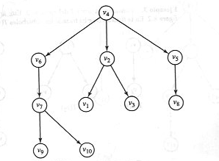
TEOREMA2: Sea (T, v₀) un árbol con raíz sobre u conjunto A. Entonces
T es Arreflexiva
T es Asimétrica
(c) T si (a T b) ∧(b T c) entonces (a T c) Atransitiva
Ejemplo: Sean A = { v₁, v₂, v₃, v₄, v₅, v₆, v₇, v₈, v₉, v₁₀ }
T = { (v₂, v₃); (v₂, v₁) (v₄, v₅) (v₄, v₆) (v₅, v₈) (v₆, v₇) (v₄, v₂) (v₇, v₉) (v₇, v₁₀)}

Slide 13
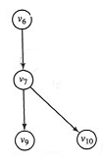
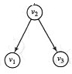
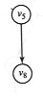
TEOREMA 3: Si (T, v₀) es un árbol con raíz y v pertenece a T, entonces:
T(v) también es un árbol con raíz en v.
T(v) es el subárbol que comienza en v
Ejemplo: El siguiente árbol tiene raíz en v₄,
con subárboles, por ejemplo, T(v₆); T(v₂) y T(v₅)

Slide 14
DEMOSTRACION: Si (T, v₀) es un árbol con raíz y v pertenece a T, entonces:
T(v) también es un árbol con raíz en v.
T(v) es el subárbol que comienza en v
Existe una trayectoria de v a cualquier otro vértice en T(v)
(por definición)
Si existe un vértice w en T(v) tal que:
existen dos trayectorias distintas q y q’ de v a w y
p es la trayectoria en T de v₀ a v
Entonces:
serían dos trayectorias distintas en T de v₀ a w .

Slide 15
Dos trayectorias distintas en T de v₀ a w es IMPOSIBLE
T es un árbol con raíz en v₀
Cada trayectoria desde v a w en T(v) debe ser única
Si q es un ciclo en v en T(v) ; q es un ciclo también en T
Esto contradice el Teorema 1 (a); por tanto q NO EXISTE
Esto implica que T(v) es un árbol con raíz en v

Slide 16
Arboles etiquetados
+
( 3 – ( 2 • x ) )
( (x – 2) – ( 3 + x ) )
-
-
( 2 • x )
(x – 2)
( 3 + x )
-
+
•
3
2
x
x
2
3
x

Slide 17
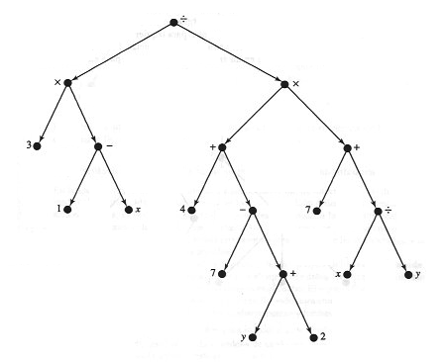
Componga la expresión que se corresponde con el árbol:
( 3 x ( 1 – x ) ) / ( ( 4 + ( 7 - ( y + 2 ) ) ) x ( 7 + ( x / y ) ) )

Slide 18
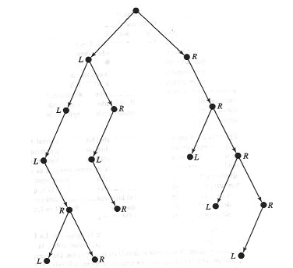
ARBOL BINARIO POSICIONAL

Slide 19
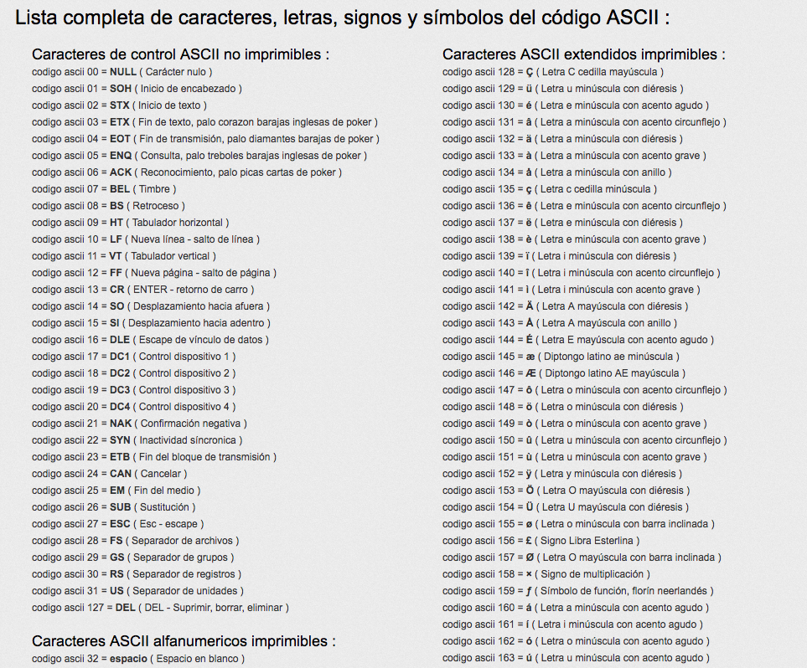
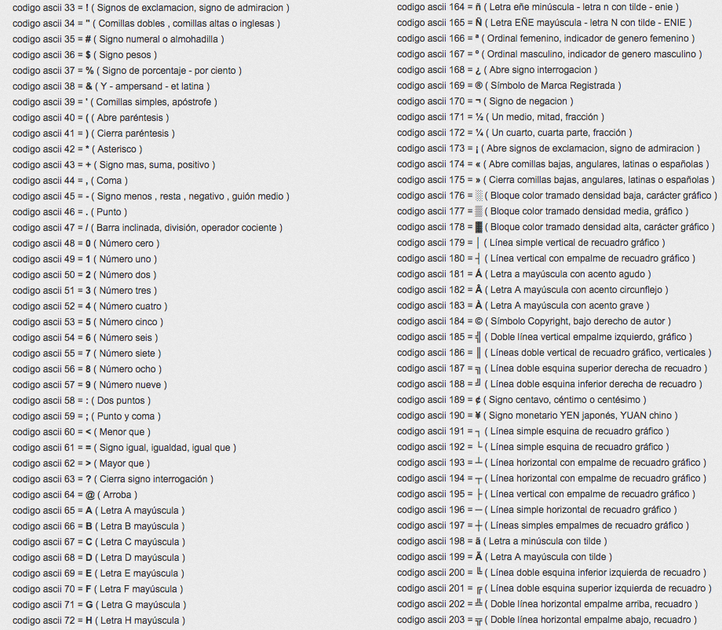
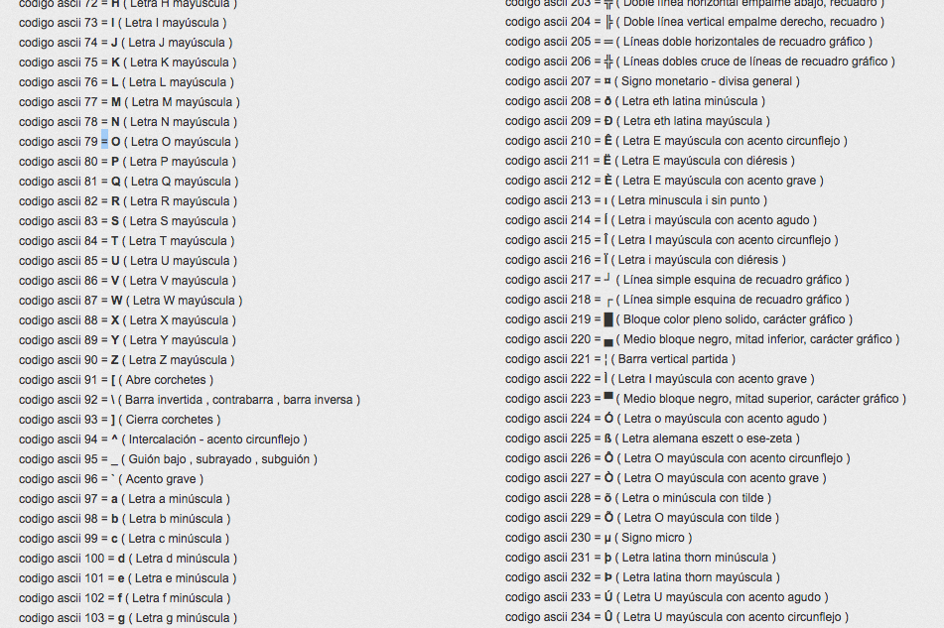
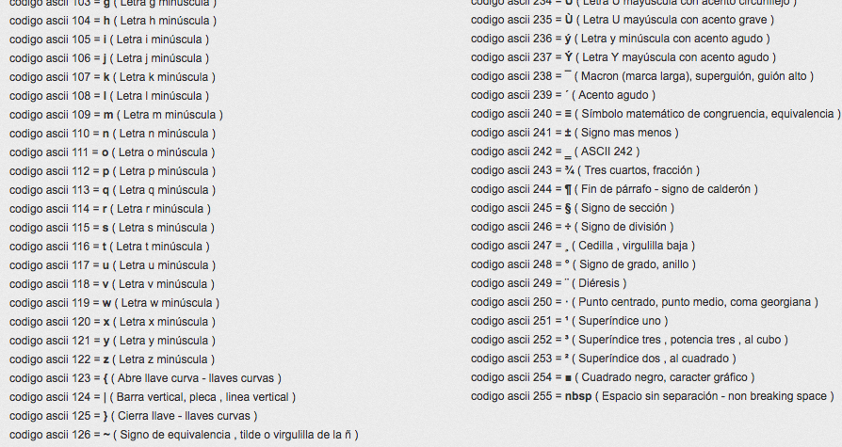
CODIGO ASCI II

Slide 20
CODIGO DE HUFMAN
1
0
Carácter
A | 100 | 0001
B | 100 | 0010
C | 100 | 0011
1 | 011 | 0001
2 | 011 | 0010
! | 010 | 0001
* | 010 | 1010
A
1
0
O
1
0
RAT
1
0 1 1 1
0 1 0
R
1
0
RATO
0 1 0
1
0 1 1 1
0 0
T
S

Slide 21
BUSQUEDA EN ARBOLES
A
B
H
I
C
K
E
D
F
G
L
J

Slide 22
Algoritmo PREORDEN
PASO 1: Visite v
PASO 2: Si existe v_{L} , entonces aplique este algoritmo
a (T(v_{L}), v_{L})
PASO 3: Si existe v_{R} , entonces aplique este algoritmo
a (T(v_{R}), v_{R})
Fin del algoritmo
1. Visite la raíz.
2. Busque en el sub árbol izquierdo, si existe
3. Busque en el sub árbol derecho, si existe

Slide 23
Algoritmo PREORDEN
A
B
H
C
I
K
E
D
F
G
J
L
3
5
6
9
11
2
4
8
10
1
7
A
B
C
D
E
F
G
H
I
J
K
L

Slide 24
ALGORITMO PREORDEN
x
( a – b ) x ( c + ( d / e ) )
+
-
c
÷
a
5
b
2
3
d
e
1
7
8
6
4
x
-
a
b
+
c
÷
d
e
Escritura polaca

Slide 25
ALGORITMO PREORDEN
( a – b ) x ( c + ( d / e ) )
a = 6 b = 4
c = 5 d = 2
e = 2
x – a b + c / d e
x – 6 4 + 5 / 2 2
x – 6 4 + 5 1
x 2 6
12

Slide 26
Algoritmo ENTREORDEN
PASO 1: Si existe v_{L} , entonces aplique este algoritmo
a (T(v_{L}), v_{L})
PASO 2: Visite v
PASO 3: Si existe v_{R} , entonces aplique este algoritmo
a (T(v_{R}), v_{R})
Fin del algoritmo
1. Busque en el sub árbol izquierdo, si existe
2. Visite la raíz.
3. Busque en el sub árbol derecho, si existe

Slide 27
Algoritmo ENTREORDEN
A
B
H
C
I
K
E
D
F
G
J
L
1
4
6
8
11
2
5
7
10
3
9
D
C
B
F
E
G
A
I
J
H
K
L

Slide 28
ALGORITMO ENTREORDEN
x
( a – b ) x ( c + ( d / e ) )
+
-
c
÷
a
4
b
1
3
d
e
2
6
8
7
5
a
-
b
x
c
+
d
÷
e

Slide 29
ALGORITMO ENTREORDEN
a = 6 b = 4
c = 5 d = 2
e = 2
( a – b ) x ( c + ( d / e ) )
a – b x c + d / e
6 - 4 x 5 + 2 / 2
6 - 4 x 5 + 2 / 2
2 x 5 + 1
6 - 20 + 1
2 x 6
- 14 + 1
- 13
12
ambiguo

Slide 30
Algoritmo POSORDEN
PASO 1: Si existe v_{L} , entonces aplique este algoritmo
a (T(v_{L}), v_{L})
PASO 2: Si existe v_{R} , entonces aplique este algoritmo
a (T(v_{R}), v_{R})
PASO 3: Visite v
Fin del algoritmo
1. Busque en el sub árbol izquierdo, si existe
2. Busque en el sub árbol derecho, si existe
3. Visite la raíz.

Slide 31
Algoritmo POSORDEN
A
B
H
C
I
K
E
D
F
G
J
L
1
3
4
7
9
2
5
8
10
6
11
D
C
F
G
E
B
J
I
L
K
H
A

Slide 32
x
( a – b ) x ( c + ( d / e ) )
+
-
c
÷
a
4
b
1
2
d
e
5
6
3
7
8
a
b
-
c
d
e
÷
+
x
Escritura polaca inversa

Slide 33
Algoritmo POSORDEN
( a – b ) x ( c + ( d / e ) )
a = 6 b = 4
c = 5 d = 2
e = 2
a b - c d e / + x
6 4 - 5 2 2 / + x
2 5 1 + x
2 6 x
12

Slide 34
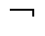
Ejercicios:
Construya un árbol para la siguiente operación lógica e implemente su recorrido en los tres sentidos
V
V
p
q
p
q

Slide 35
Ejercicios:
Efectúe búsqueda PREORDEN, ENTREORDEN Y POSORDEN en el árbol presentado
a
b
d
c
e
i
k
g
f
h
j

Slide 36
V
V
p
q
p
q
p
V
V
q
p
q
PREORDEN
p
q
p
V
V
q
POSORDEN
p
q
V
V
p
q
ENTREORDEN (ambigua)

Slide 37
Ejercicios:
1
Considere el árbol de la figura y la lista de palabras dadas. Suponga que la visita a un nodo significa imprimir la palabra correspondiente. Imprima la frase que se obtiene al realizar una búsqueda en POSORDEN en el árbol
2
3
4
6
5
7
8
10
9
UNA 7. YO
PURPURA 8. UNA
VEA 9. ESPERO
NUNCA 10. YO
VACA 11. VI
NUNCA 12. QUE
11
12

Slide 38
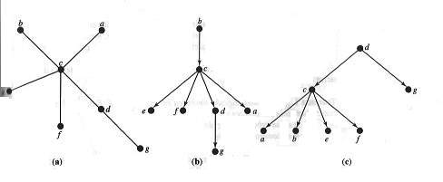
ARBOLES NO DIRIGIDOS

Slide 39
TEOREMA 1: Sea R una relación simétrica en un conjunto A. Entonces las siguientes proposiciones son equivalentes:
R es un árbol no dirigido
R es conexo y acíclico

Slide 40
ARBOLES DE EXPANSION DE RELACIONES CONEXAS
Si R es una relación simétrica conexa sobre un conjunto A, un árbol T en A es un árbol de expansión para R si T es un árbol con exactamente los mismos vértices que R y se puede obtener T eliminando algunas aristas de R
a
a
a
a
c
b
c
b
c
c
b
b
d
d
d
d
e
e
e
e
f
f
f
f
R
T
T´

Slide 41
ARBOLES DE EXPANSION MINIMA
b
Sea el grafo G=(V,E)
5
5
c
- Ponderado
- No dirigido
- Conexo
- Sin lazos
a
5
4
6
3
d
2
e
3
7
2
3
1
2
f
g

Slide 42
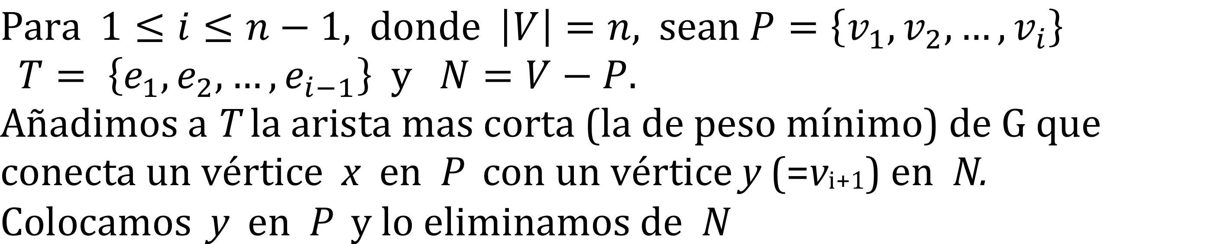
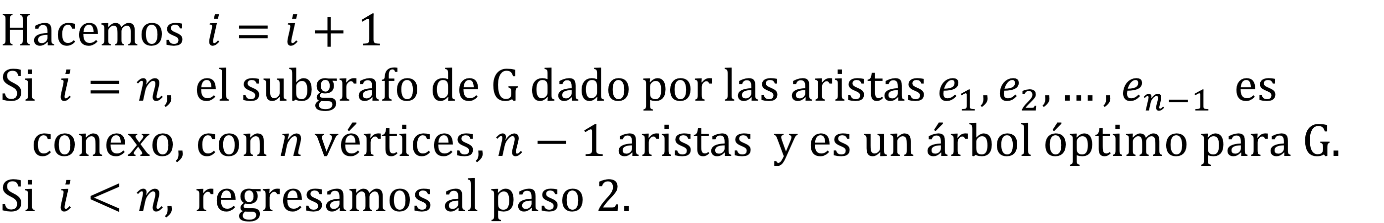
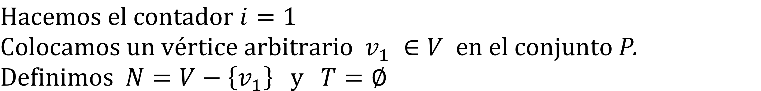
ALGORITMO DE PRIM
PASO 1
PASO 2
PASO 3

Slide 43
ALGORITMO DE PRIM

Slide 44
b
5
5
c
a
5
4
6
3
d
2
e
3
7
2
3
1
2
f
g

Slide 45
b
5
5
c
a
5
4
6
3
d
2
e
3
7
2
3
1
2
f
g

Slide 46
b
5
5
c
a
5
4
6
3
d
2
e
3
7
2
3
1
2
f
g

Slide 47
b
5
5
c
a
5
4
6
3
d
2
e
3
7
2
3
1
2
f
g

Slide 48
b
5
5
c
a
5
4
6
3
d
2
e
3
7
2
3
1
2
f
g

Slide 49
b
5
5
c
a
5
4
6
3
d
2
e
3
7
2
3
1
2
f
g

Slide 50
b
5
5
c
a
5
4
6
3
d
2
e
3
7
2
3
1
2
f
g

Slide 51
b
5
5
c
a
5
4
6
3
d
2
e
3
7
2
3
1
2
f
g
T es un árbol de expansión mínimo de peso 17 para G

Slide 52
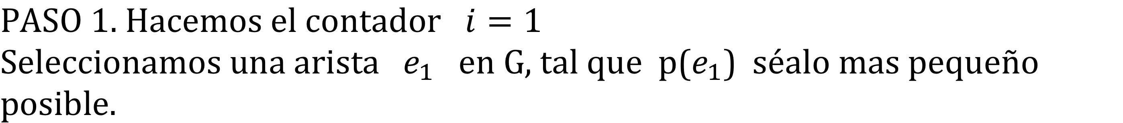
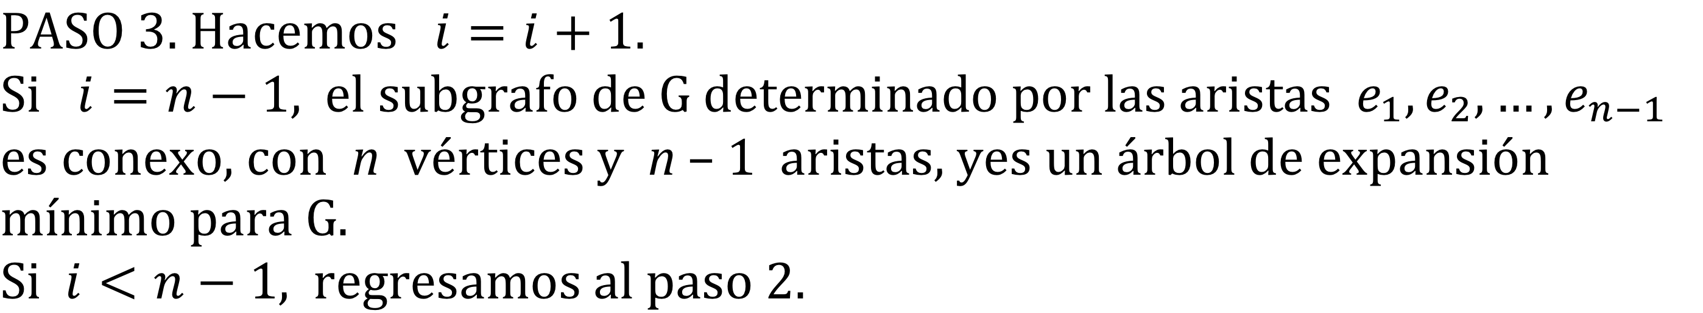
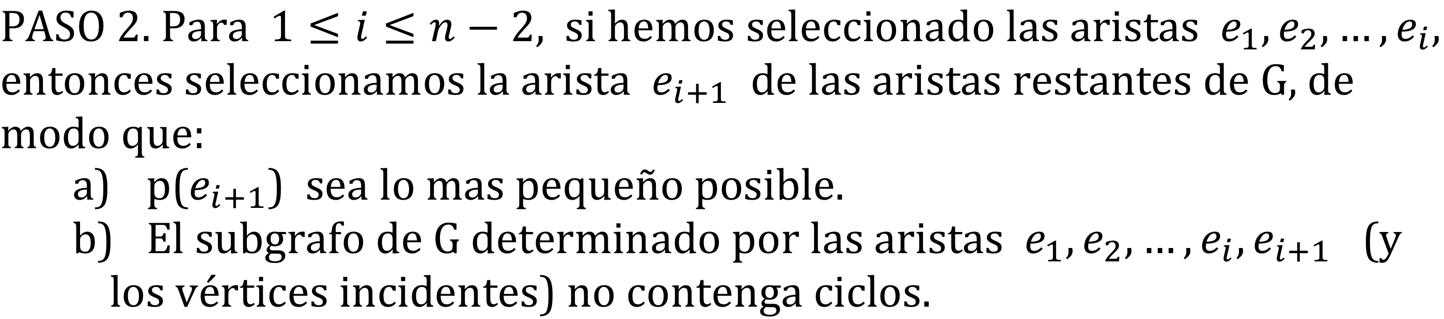
ALGORITMO DE KRUSKAL

Slide 53
b
5
5
c
a
5
4
6
3
d
2
e
3
7
2
3
1
2
f
g

Slide 54
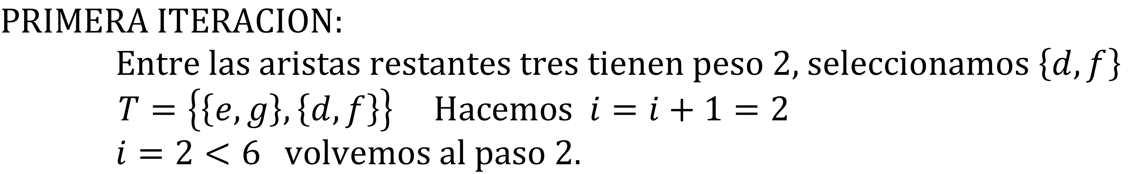
b
5
5
c
a
5
4
6
3
d
2
e
3
7
2
3
1
2
f
g

Slide 55
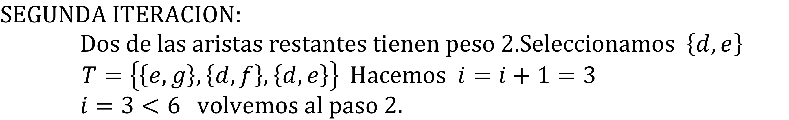
b
5
5
c
a
5
4
6
3
d
2
e
3
7
2
3
1
2
f
g

Slide 56
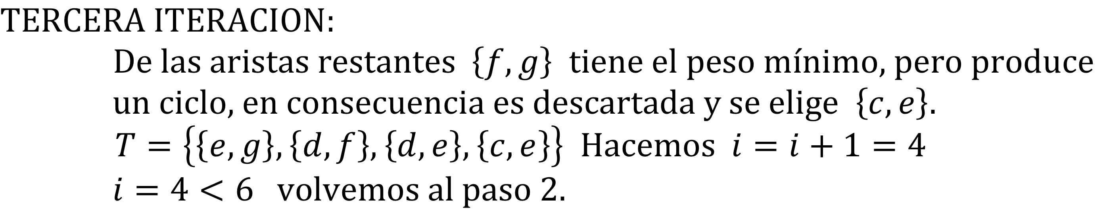
b
5
5
c
a
5
4
6
3
d
2
e
3
7
2
3
1
2
f
g

Slide 57
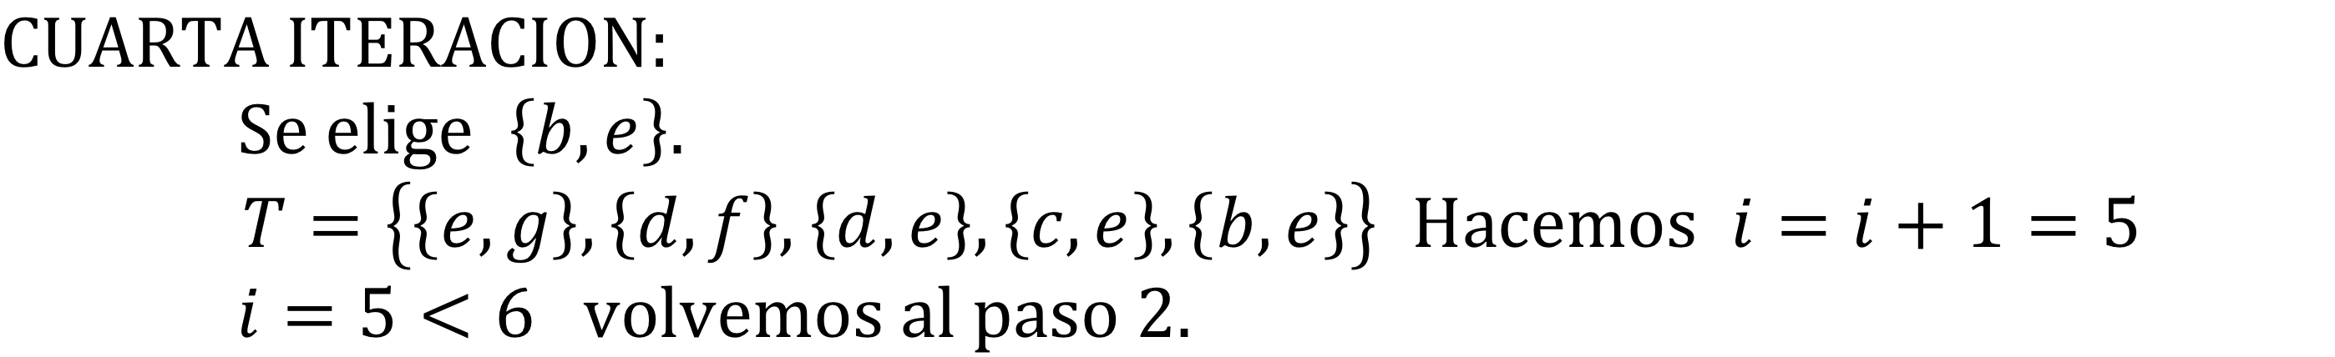
b
5
5
c
a
5
4
6
3
d
2
e
3
7
2
3
1
2
f
g

Slide 58
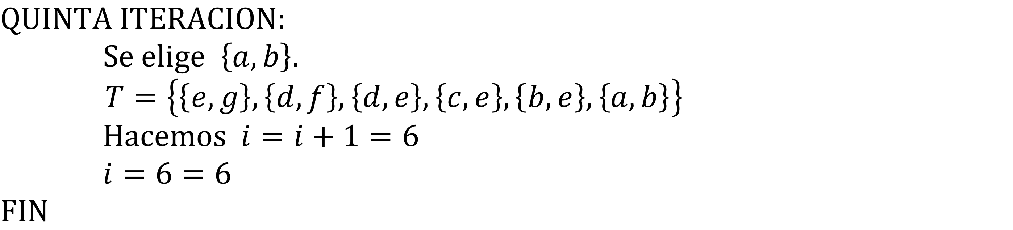
b
5
5
c
a
5
4
6
3
d
2
e
3
7
2
3
1
2
f
g

Slide 59
b
5
5
c
a
5
4
6
3
d
2
e
3
7
2
3
1
2
f
g
T es un árbol de expansión mínimo de peso 17 para G

Slide 60
a
2
b
2
c
3
3
3
3
3
d
2
e
2
f
5
4
3
1
3
g
3
h
3
i

